Slide 1
FACEȚI CINSTE NUMELUI DE CREȘTIN!
Studiul 9 pentru 27 mai 2017

Slide 2
“De aceea, daţi-vă şi voi toate silinţele ca să uniţi cu credinţa voastră fapta; cu fapta, cunoştinţa; cu cunoştinţa, înfrânarea; cu înfrânarea, răbdarea; cu răbdarea, evlavia; cu evlavia, dragostea de fraţi; cu dragostea de fraţi, iubirea de oameni.” (2 Petru 1:5-7)

Slide 3
La începutul celei de-a doua epistole, Petru ne scrie despre credință, pentru ca “şi după moartea mea, să vă puteţi aduce totdeauna aminte de aceste lucruri” (2 Petru 1:15).
Ne învață despre o credință prețioasă care crește până ce cuprinde întreaga noastră viață, ajutându-ne să înfruntăm moartea și dându-ne siguranța vieții veșnice.
O credință prețioasă. 2 Petru 1:1-4.
De la credință la dragoste. 2 Petru 1:5-7.
Faceți cinste numelui de creștin! 2 Petru 1:8-11.
Credința în fața morții. 2 Petru 1:12-15.

Slide 4
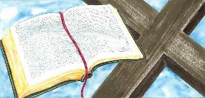
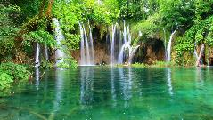
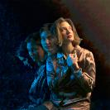
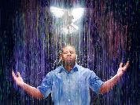
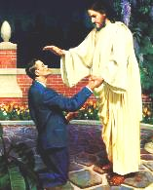
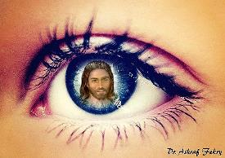
2 Petru 1:1-4
O CREDINȚĂ PREȚIOASĂ
“Simon Petru, rob şi apostol al lui Isus Hristos, către cei ce au căpătat o credinţă de acelaşi preţ cu a noastră, prin dreptatea Dumnezeului şi Mântuitorului nostru Isus Hristos” (2 Petru 1:1)
Am dobândit credința, nu prin propriile noastre merite, ci “prin dreptatea Dumnezeului şi Mântuitorului nostru Isus Hristos”.
O primim prin cunoașterea de Dumnezeu și de Isus (v. 2-3).
Ajungem să Îl cunoaștem pe Dumnezeu prin intermediul Cuvântului, creației, transformarea vieții noastre, ascultarea și harul pe care El le revarsă asupra noastră.
Această credință ne face să fugim “de stri-căciunea, care este în lume prin pofte.” (v. 4). Dragostea lui Isus transformă viața noastră și dorințele noastre, în așa fel încât nu dorim să luăm parte la păcatul care domnește în această lume.

Slide 5
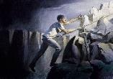
DE LA CREDINȚĂ LA DRAGOSTE
2 Petru 1:5-7
“De aceea, daţi-vă şi voi toate silinţele ca să uniţi cu credinţa voastră fapta; cu fapta, cunoştinţa; cu cunoştinţa, înfrânarea; cu înfrânarea, răbdarea; cu răbdarea, evlavia; cu evlavia, dragostea de fraţi; cu dragostea de fraţi, iubirea de oameni.” (2 Petru 1:5-7)
La darurile pe care Dumnezeu ni le-a dat, trebuie să adăugăm căutarea noastră atentă după virtuțile creștine. Creștinul poate crește în viața sfântă dacă cooperează cu Dumnezeu.
8. Iubirea
A fi dispus să sacrifici eul pentru binele celui iubit (prieten sau dușman)
6. Evlavia
Comportament amabil și umil, în concordanță cu credința noastră
4. Înfrânarea
Creștinii maturi sunt capabili să își controleze impulsurile
2. Fapta
Excelența morală a credinciosului
7. Dragostea frățească
Creștinii fac parte dintr-o familie bine întemeiată
5. Răbdarea
Perseverență tare și fermă în fața intemperiilor
3. Cunoștința
Înțelegerea practică a căilor și planurilor lui Dumnezeu pentru noi
1. Credința
Încrederea mântuitoare în Isus

Slide 6
Aceste cuvinte sunt pline de învăţătură şi descoperă ideea fundamentală a biruinţei. Apostolul înfăţişează credincioşilor scara progresului creştin, fiecare treaptă reprezentând înaintarea în cunoaşterea lui Dumnezeu şi în urcarea căreia nu este nici un loc de oprire. Credinţa, fapta, cunoştinţa, înfrânarea, evlavia, dragostea de fraţi şi iubirea de oameni sunt treptele scării. Suntem mântuiţi urcând treaptă după treaptă, suind pas cu pas, până la măsura idealului lui Hristos pentru noi. În felul acesta, El S-a făcut pentru noi înţelepciune, neprihănire, sfinţire şi răscumpărare.
E.G.W. (Faptele apostolilor, pag. 530)

Slide 7
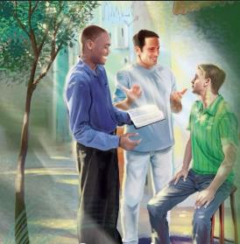
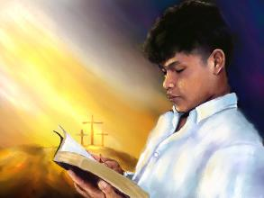
FACEȚI CINSTE NUMELUI DE CREȘTIN!
2 Petru 1:8-11
“De aceea, fraţilor, căutaţi cu atât mai mult să vă întăriţi chemarea şi alegerea voastră; căci, dacă faceţi lucrul acesta, nu veţi aluneca niciodată.” (2 Petru 1:10)
După ce ne invită să urcăm pe “scara credinței”, Petru ne arată rezultatul “întăririi” virtuților menționate (v. 8) sau a lipsei acestora (v. 9).
A ÎNTĂRI
Nu vom fi leneși sau neroditori (vom împărtăși credința noastră) și vom crește în cunoașterea lui Isus.
A NU ÎNTĂRI
Suntem orbi. Incapabili de a vedea rezultatul îndreptățirii (sfințirii), pierdem relația noastră salvatoare cu Isus.
Trebuie să trăim conform cu credința noastră. Altfel, o negăm.

Slide 8
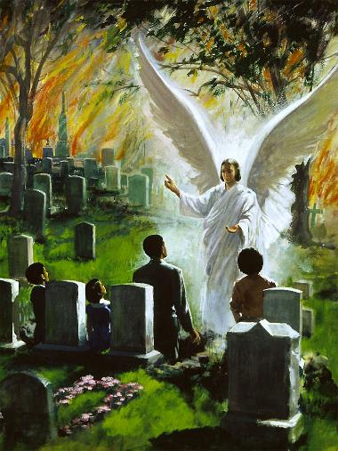
CREDINȚA ÎN FAȚA MORȚII
2 Petru 1:12-15
“Dar consider că este drept ca, atâta timp cât sunt în cortul acesta, să vă reîmprospătez memoria, întrucât ştiu că mutarea cortului meu este iminentă, după cum mi-a făcut clar Domnul nostru Isus Cristos.” (2 Petru 1:13-14 NTR)
Petru vorbește despre corp ca de un “cort trecător” sau un “chivot” [RV1909] pe care îl va abandona curând. Așadar, aștepta Petru ca sufletul său să urce la cer la moarte?
În realitate, Petru se gândește la corpul său muritor, material, ca la ceva temporar, ce în final, va fi înlocuit cu ceva nemuritor.
Pavel declară emfatic că speranța noastră după moarte este învierea, și nu o viață veșnică imediată după moarte (1 Corinteni 15:12-57; 1 Tesaloniceni 4:16-18).
În acel moment, “cortul nostru trecător” (corpul muritor) se va transforma într-un “cort veșnic” (corp incoruptibil).

Slide 9
“Trupurile noastre muritoare pot muri și pot fi puse în mormânt. Dar binecuvântata speranță trăiește până la înviere, când vocea lui Isus cheamă țărâna adormită. Atunci ne vom bucura pe deplin de binecuvântata și glorioasa speranță. Știm în cine am crezut. Nu am alergat și muncit în zadar. O recompensă bogată și glorioasă stă înaintea noastră; este premiul după care am alergat și dacă perseverăm cu entuziasm, cu siguranță îl vom obține.”
E.G.W. (În locurile cereşti, 11 decembrie)

Slide 10
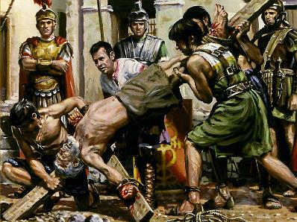
CREDINȚA ÎN FAȚA MORȚII.
2 Petru 1:12-15
“Îmi voi da osteneala dar, ca, şi după moartea mea, să vă puteţi aduce totdeauna aminte de aceste lucruri.” (2 Petru 1:15)
Împlinind profeția lui Isus (Ioan 21:18-19), Petru urma să fie crucificat curând, din ordinul lui Nero.
Care era îngrijorarea lui Petru dinaintea morții sale iminente?
Nu avea nici o grijă sau preocupare pentru el însuși. Mulțumită promisiunii unei vieți veșnice, credinciosul nu trebuie să se teamă de moarte.
Ca și păstor al turmei pe care Dumnezeu i-a lăsat-o în grijă, preocuparea lui Petru era de a lăsa ceva ce să-i încurajeze pe frații din toate vremurile să Îl urmeze credincioși pe Isus.

Slide 11
„Timp de mulţi ani, Petru stăruise pe lângă credincioşi în legătură cu nevoia unei creşteri continue în har şi în cunoaşterea adevărului; şi acum, ştiind că în curând avea să fie chemat să sufere martiriul pentru credinţa sa, el atrage încă o dată atenţia la preţioasele privilegii care pot fi la îndemâna fiecărui credincios. Deplin asigurat de credinţa sa, bătrânul apostol i-a îndemnat pe fraţii săi la statornicie în ceea ce priveşte ţinta vieţii creştine. „Căutaţi cu atât mai mult”, stăruia el, „să vă întăriţi chemarea şi alegerea voastră; căci, dacă faceţi lucrul acesta nu veţi aluneca niciodată. În adevăr, în chipul acesta vi se va da din belşug intrare în Împărăţia veşnică a Domnului şi Mântuitorului nostru Isus Hristos”. Preţioasă asigurare! Glorioasă este nădejdea ce stă în faţa credinciosului în timp ce înaintează prin credinţă către înălţimile desăvârşirii creştine!”
E.G.W. (Faptele apostolilor, pag. 425)

